Slide 1
A Csillagászat TÖRTÉNETE
A reneszánsztól napjainkig

Slide 2
A távoli múlt
13,82 milliárd évvel ezelőtt az Univerzum az ősrobbanással („Big Bang”) megkezdődik (a napjainkban leginkább elfogadott elmélet szerint).
300 ezer évvel az ősrobbanás után hidrogén atommagok elektronokat fognak be, létrehozva az első atomokat
600 millió évvel az ősrobbanás után kialakulnak az első galaxisok
5 milliárd éve: a Nap létrejötte
4,6 milliárd éve: a Föld létrejötte, a geológiai korok kezdete
3,5 milliárd éve megjelennek az első egysejtűek a Földön

Slide 3
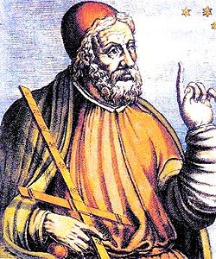
Csillagászat története
Klaudiosz Ptolemaiosz (görög: Κλαύδιος Πτολεμαῖος, latin: Claudius Ptolemaeus) (Ptolemais Hermiou, 85/90 körül – Alexandria, 168 körül), görögül író, Egyiptomban élő, római polgárjoggal rendelkező matematikus, csillagász, geográfus, asztrológus és költő. Ő alkotta meg a 17. századig meghatározó geocentrikus (Ptoleimaioszi) világképet.

Slide 4
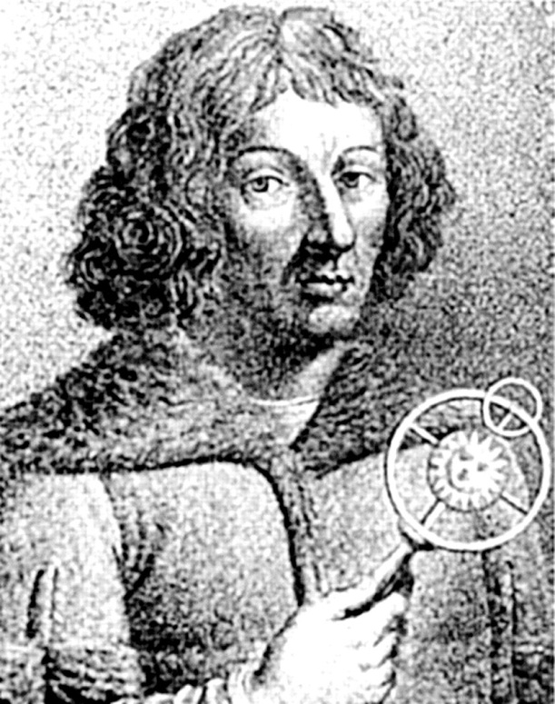
Nikolausz Kopernikusz (latinosan Nicolaus Copernicus, lengyelül Mikołaj Kopernik) (Toruń, 1473. február 19. – Frombork, 1543. május 24.) lengyel csillagász.
Heliocentrikus világkép:
Föld és a többi bolygó kering a Nap, s a Hold a Föld körül.
Kopernikusz az elmélet publikálásával forradalmasította az egész világképet és megalapozta Galilei, Kepler és Newton felfedezéseit.

Slide 5
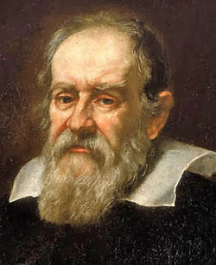
Galileo Galilei (Pisa, 1564. február 15. – Arcetri, 1642. január 8.) olasz természettudós.
Habár az elterjedt nézet pontatlan, miszerint Galilei találta volna fel a távcsövet, ő volt az első emberek egyike, aki az égbolt tanulmányozására használta azt.
A per során Galilei kénytelen volt visszavonni a Föld mozgására vonatkozó tanait, de közben, állítólag, végig azt mormolta maga elé: „Eppur si muove!” („Mégis mozog!”)

Slide 6
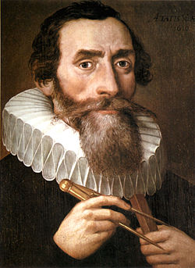
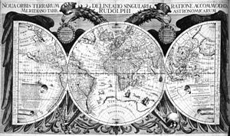
Johannes Kepler (magyarul ismert Kepler János néven is, Weil der Stadt, 1571. december 27. – Regensburg, Bajorország, 1630. november 15.) német matematikus, csillagász és optikus volt, aki felfedezte a bolygómozgás törvényeit, amelyeket róla Kepler-törvényeknek neveznek.

Slide 7
Kepler törvényei
I.
A bolygók pályája ellipszis, és annak egyik gyújtópontjában van a Nap.
, ahol (r,φ) a bolygók napközpontú polárkoordinátái, l a fókuszon átmenő, a nagytengelyre merőleges húr fele (semi-lactus rectum), e pedig az excentricitás.
II.
A bolygók vezérsugara (a bolygót a Nappal összekötő szakasz) azonos idő alatt azonos területet súrol.
ahol az adott (nagyon kicsi) szögelfordulás alatt súrolt terület, ennek az idő szerinti első differenciálhányadosa a területi sebesség, ami konstans.
III.
A bolygók Naptól való átlagos távolságainak (a, a pálya fél nagytengelyeinek) köbei úgy aránylanak egymáshoz, mint a keringési idejük (T) négyzetei, azaz a
hányados minden naprendszerbeli bolygó esetén ugyanakkora. Például a Jupiter keringési idejének (11,8 földi év) négyzete majdnem 140. A Jupiter majdnem 5,2-szer van távolabb a Naptól, mint a Föld; ennek köbe (5,2-ször 5,2-ször 5,2) szintén majdnem 140. Kepler III. törvényének pontos alakja:
, ahol k a Gauss-féle gravitációs állandó, m₁ és m₂ pedig a testek tömege. Mivel értéke k-nak, a Gauss-féle gravitációs állandónak a négyzete miatt nagyon kicsi, ezért az egyenlet jobb oldala minden bolygóra nézve jó közelítéssel állandó.
A Gauss-féle gravitációs állandó: ahol m a Föld - Hold rendszer össztömege, T pedig a Föld - Hold rendszer tömegközéppontjának a Nap körüli keringési ideje.

Slide 8
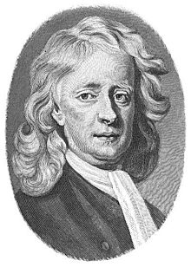
Sir Isaac Newton (Woolsthorpe-by-Colsterworth, 1642. december 25. – London, 1727. március 20.) angol fizikus, matematikus, csillagász, filozófus és alkimista; a modern történelem egyik kiemelkedő tudósa.

Slide 9
Newton első törvénye – a tehetetlenség törvénye
Galilei és Kepler törvényei alapján
Minden test nyugalomban marad vagy egyenes vonalú egyenletes mozgást végez mindaddig, míg ezt az állapotot egy másik test vagy mező meg nem változtatja.
A vonatkoztatási rendszer maga is nyugalomban van, vagy egyenes vonalú egyenletes mozgást végez, és bármely hozzá viszonyított tökéletesen magára hagyott test mozgására érvényes a tehetetlenség törvénye.
Már Arisztotelész is megfigyelte, hogy álló testek nyugalomban maradnak, amíg külső hatás nem éri őket. Úgy vélte, hogy a nyugalom a természetes állapot, a mozgáshoz van szükség kiváltó okra. Newton megállapította, hogy mind a nyugalmi helyzet, mind az egyenletes mozgás stabil állapot, és a gyorsulás az, amihez külső hatásra van szükség – ezt a külső hatást nevezzük erőnek. A mindennapi körülmények között megfigyelhető helyzetekben egy ilyen, minden mozgó testre ható erőhatás a súrlódás, ez lehetett az, ami Arisztotelészt megtévesztette.
Az első törvény arra is rámutat, hogy a Nap körül keringő bolygók, mivel nem egyenes vonalú mozgást végeznek, külső erőhatás alatt kell, hogy álljanak: ez pedig a gravitáció.

Slide 10
Newton további törvényei
Newton második törvénye – a dinamika alaptörvénye
Egy pontszerű test lendületének (impulzusának) a megváltozása egyenesen arányos és azonos irányú a testre ható, 'F' erővel. Az arányossági tényező megegyezik a test 'm' tömegével.
Newton harmadik törvénye – a hatás-ellenhatás törvénye
Két test kölcsönhatása során mindkét testre azonos nagyságú, egymással ellentétes irányú erő hat.
Newton negyedik törvénye – az erőhatások függetlenségének elve- más néven a szuperpozíció elve.
Ha egy testre egy időpillanatban több erő hat, akkor ezek együttes hatása megegyezik a vektori eredőjük hatásával.

Slide 11
CsiLLAGÁSZATI Mértékegységek
CsE
Fényév
Parszek

Slide 12
CsE
A csillagászati egység az égi mechanikában használatos hosszúságegység. Eredeti definíciója szerint a Föld-Hold rendszer tömegközéppontja Nap körüli pályájának fél nagytengelye.
A Nemzetközi Csillagászati Unió azonban pontos kilométerértéket megadva újradefiniálta, elhagyva az eddigi mért érték hibaértékét. Jele: CsE.
További elterjedt rövidítése az AU az angol "Astronomical Unit"-nak megfelelően.
1 CsE = 149 597 870 700 m= 8,33 fényperc
(kerekítve 150 millió km)
1 fényév = 63 241 CsE

Slide 13
Fényév
A fényév a távolság csillagászatban használatos mértékegysége: egy fényév az a távolság, amelyet a fény légüres térben egy év alatt megtesz. Az idő mértékegységeinek analógiájaként beszélhetünk a fényév töredékeiről: fényóráról (amennyi utat a fény egy óra alatt megtesz), fénypercről (a fény egy perc alatt megtett útja) és fénymásodpercről (a fény egy másodperc alatt megtett útja).
Egy fényév:
9,460529·1015 m = 9,4605 billió kilométer = majdnem 9,5 petaméter (Pm),
63 241 CsE (csillagászati egység), vagy
0,3066 pc (parszek).

Slide 14
Parszek
Világegyetem: Legalább 28 000 megaparszek, valószínűleg végtelen
1 parszek = 3,2617 fényév
A parszek (rövidítve pc) a csillagászatban használt távolság egyik mértékegysége. Az elnevezés a „parallaxis” és „secundum” szavakból származik; nemzetközi jelölése: parsec. Az a távolság, amelyből egy CsE – merőleges rálátás esetén – egy ívmásodperc szög alatt látszik.

Slide 15
Kozmológia
Koszmosz-világ Logosz-tudomány
Kozmognómia- világ keletkezése
Teremtéstörténet
Ősrobbanás (Big Bang)
Naprendszer keletkezés:
Kant-Laplace-féle nebuláris elmélet:
Forró gázköd (nebula) összesűrűsödött, e közben alakultak ki a bolygók
Hoyle-elmélet

Slide 16
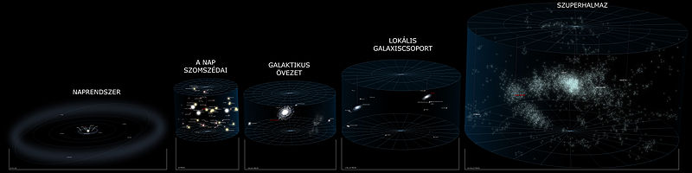

Slide 17
Tejútrendszer
A Tejútrendszer a Lokális Galaxiscsoport egyik (a Hubble-féle galaxisosztályozás szerinti SBb vagy SBc típusú) küllős spirálgalaxisa, melyben a Naprendszer és ezen belül Földünk található. 200-400 milliárd csillag található benne, átmérője 30 kiloparszek (97 800 fényév, azaz 9,5·1017 kilométer), legnagyobb vastagsága 5 kpc (16 300 fényév). A Földről két spirálkarját, az Orion- és Nyilas-kart látjuk. Vizsgálatát megnehezíti, hogy belülről látjuk.
Tudományos becslés szerint a Tejútrendszerben legalább 100 milliárd bolygó található.

Slide 18
Naprendszer
A Naprendszer korát a Naprendszer különböző helyeiről (Föld, Hold, meteorok) származó radioaktív izotópok vizsgálatai alapján kb. 5 milliárd évre becsüljük.
A Nap tömege sokkal nagyobb (750-szer), mint az összes többi égitest együttes tömege.
A nagybolygók ugyanabban az irányban és közel egy síkban keringenek a Nap körül.
A Naprendszer összes perdületének csak töredék része (1/200-ada) jut a Napra, a többit a bolygók képviselik.
A Naprendszer nagybolygói két jól elkülöníthető csoportba oszthatók: Föld-típusúak, illetve Jupiter-típusúak.
A bolygókon mérhető deutérium-hidrogén arány a csillagközi térben mérhető aránnyal egyezik meg, és sokkal nagyobb, mint a Napon mérhető arány.

Slide 19
Hoyle elmélet
Az 1940-es évek elején Hannes Alfven (1908-1995) svéd fizikus és csillagász jutott először arra a gondolatra, hogy a Naprendszer keletkezését az elektromos és mágneses erők is befolyásolhatták. Ilyen módon a Nap forgási energiájának egy részét átadta a bolygóknak, ezért lassult le.
Fred Hoyle (1915-2001) elmélete tartalmazza a korábbi elméleteknek azokat az elemeit, amelyeket a megfigyelések alátámasztottak.
Így Hoyle szerint a Naprendszer egy csillagközi gáz- és porfelhőből alakult ki, ami a Tejútrendszer egyenetlen forgása miatt már eredetileg is forgott. A felhőt a saját gravitációs tere húzta össze. (Tehát nem kihűlés eredményeként húzódott össze.)
Megtartotta viszont az Alfven által módosított Laplace-Roche-féle gyűrű leválási elméletet. Sőt, továbbfejlesztve azt, arra is sikerült magyarázatot adnia, hogyan alakult ki kétféle bolygótípus.

Slide 20
A 20. századra a spirálgalaxisok megfigyelése felfedte, hogy a mi galaxisunk csak egy a több milliárd galaxis között a folyamatosan táguló Világegyetemben - különböző méretű galaxishalmazokba tömörülve.
A 21. századra a látható világegyetem átfogó szerkezetének megértése tisztább lett, ahogy a galaxishalmazok egy hatalmas hálót alkotnak a galaktikus rostokkal és a közöttük elhelyezkedő üregekkel.
Mindezek mellett további különféle elméletek felvetik, hogy Világegyetemünk csak egy a több milliárd univerzumot összekötő multiverzumban.

